Slide 1
ZOBRAZOVÁNÍ
ROVINNÝM ZRCADLEM
aneb
Kdy levá ruka není levá
PaedDr. Jozef Beňuška
jbenuska@nextra.sk

Slide 2
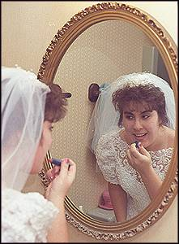
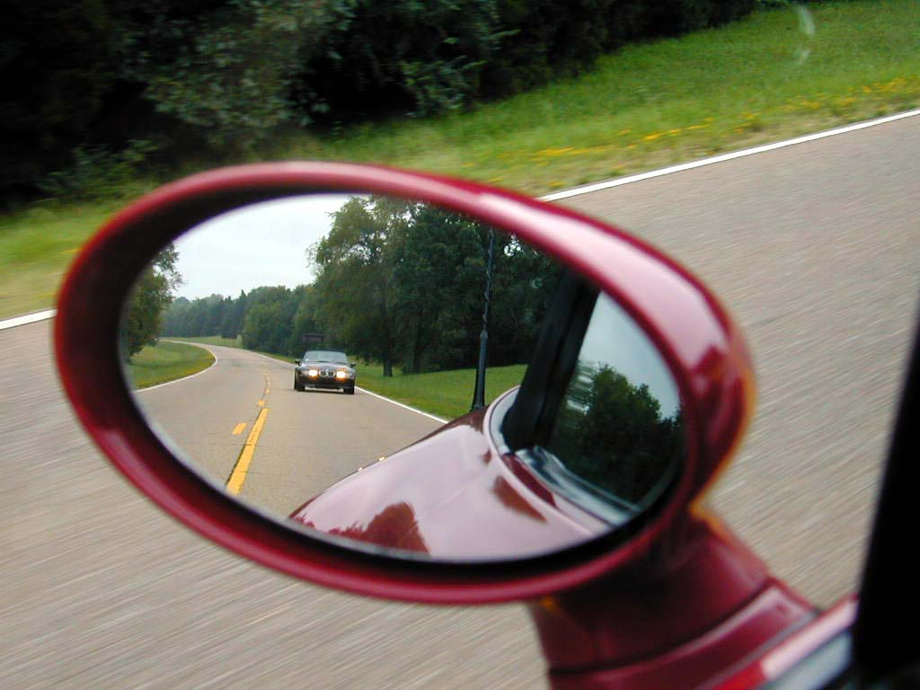
Pozorně se podívejte na obrázky.
Kterou rukou si nevěsta maluje rty?
Na které straně cesty je automobil ve zpětném zrcátku?

Slide 3
Zrcadla jsou tělesa s optickou plochou určenou k odrazu
světla (skleněná plocha natřená zezadu cínovým amalgámem
anebo stříbrem, vyleštěná kovová plocha...).
Zrcadla vytvářejí obraz předmětů na základě zákona
odrazu světla.
Zrcadla mohou být:
1. rovinná,
2. kulová,
3. parabolická.

Slide 4

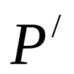


Zobrazení rovinným zrcadlem
Obraz vytvořený rovinným zrcadlem je neskutečný.
Paprsky vycházející z předmětu se na zrcadle odráží
podle zákonu odrazu.
Po odrazu jsou rozbíhavé, protínají se za zrcadlem.

Slide 5


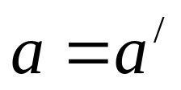
Zobrazení rovinným zrcadlem
Obraz vytvořený rovinným zrcadlem je neskutečný.
a - předmětová vzdálenost
a^{/ -} obrazová vzdálenost
Obrazová vzdálenost a/ je stejně velká jako předmětová
vzdálenost a.

Slide 6
Zobrazení rovinným zrcadlem
Obraz vytvořený rovinným zrcadlem je neskutečný.
Obraz je:
- přímý,
stejně velký jako předmět,
souměrný s předmětem podle roviny zrcadla.

Slide 7
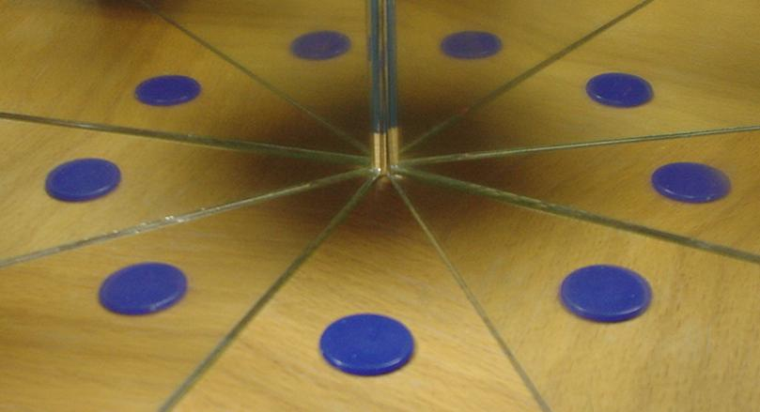
Vysvětlete, co je zobrazeno na obrázku.

